Slide 1
Slovesa s odlučitelnou předponou

Slide 2
Slovesa s odlučitelnou předponou
PAMATUJ
- odlučitelnou předponu mohou mít pravidelná i nepravidelná slovesa
odlučitelná předpona se při časování odtrhne od infinitivu a umístí za sloveso
Ich mache auf
pokud je ve větě sloveso s odlučitelnou předponou ve tvaru jiném než v infinitivu, je odlučitelná předpona vždy na posledním místě ve větě
Ich mache das Fenster auf.

Slide 3
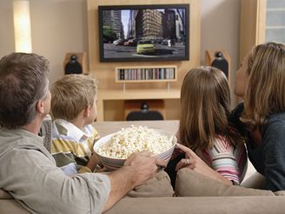
Časování sloves s odlučitelnou předponou
aufmachen – otevřít
fernsehen – dívat se na televizi
Ich mache auf
Du machst auf
Er/sie/es macht auf
wir machen auf
ihr macht auf
sie machen auf
Sie machen auf
Ich sehe fern
Du siehst fern
Er/sie/es sieht fern
Wir sehen fern
Ihr seht fern
Sie sehen fern

Slide 4
Rad fahren
Ski laufen
jezdit na kole
lyžovat
ich
du
er,sie,es
wir
ihr
sie, Sie
fahre Rad
fährst Rad
fährt Rad
fahren Rad
fahrt Rad
fahren Rad
laufe Ski
läufst Ski
läuft Ski
laufen Ski
lauft Ski
laufen Ski

Slide 5
wir
sehen fern

Slide 6
meine Freunde
sehen fern

Slide 7
Bruno
sieht fern

Slide 8
Peter, Karl und Jürgen
sehen fern

Slide 9
meine Freundin Lena
sieht fern

Slide 10
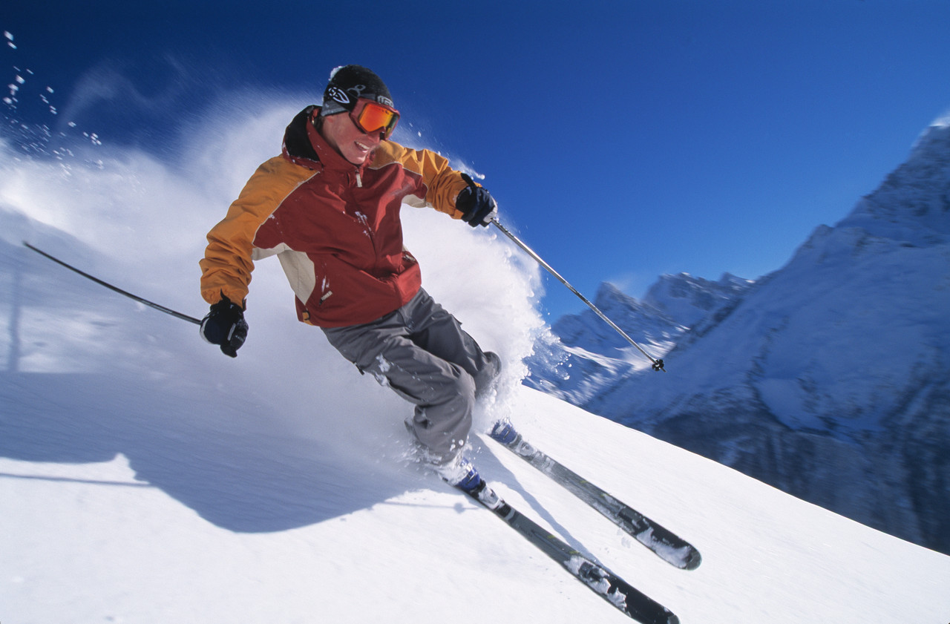
ich
laufe Ski

Slide 11
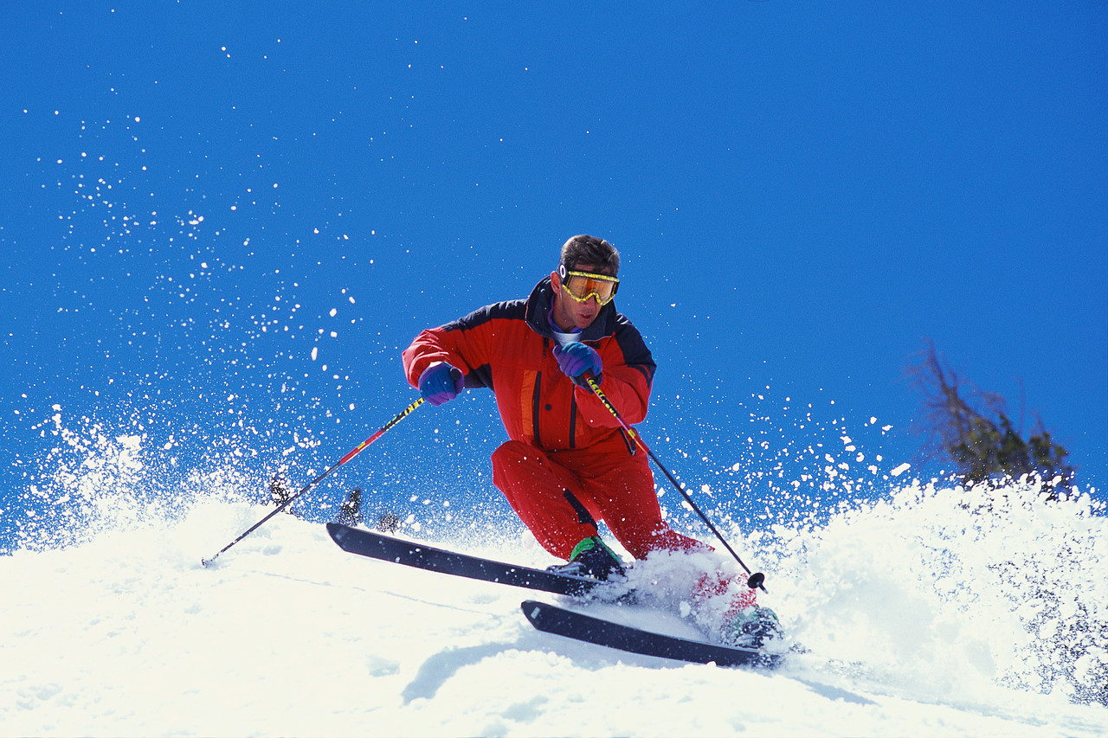
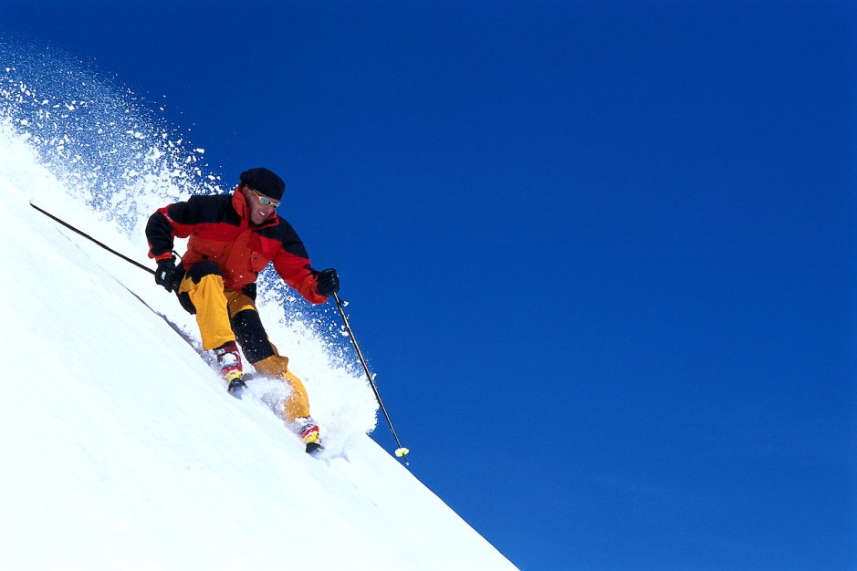
er
läuft Ski

Slide 12
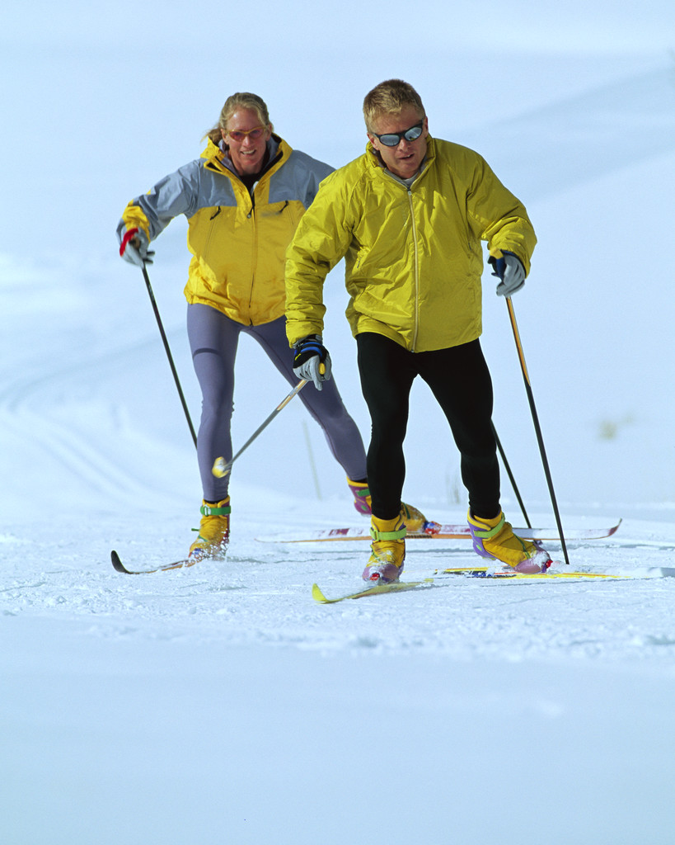
wir
laufen Ski

Slide 13
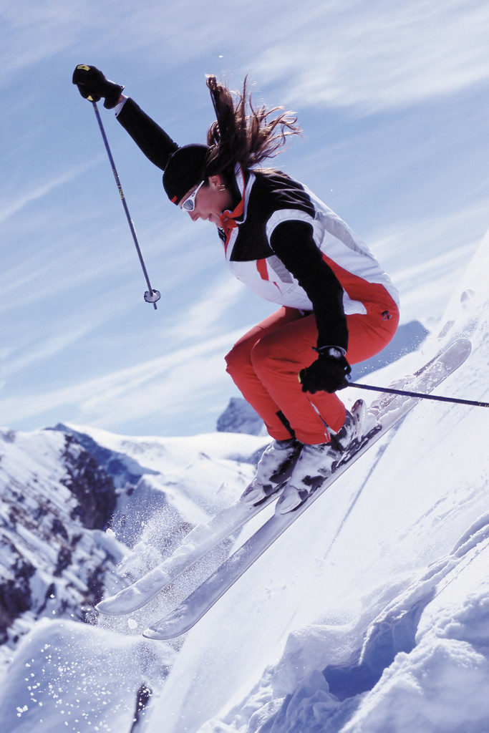
sie
läuft Ski

Slide 14
Otto
fährt Rad

Slide 15
du
fährst Rad

Slide 16
ich
fahre Rad

Slide 17
mein Onkel
fährt Rad

Slide 18
wir
fahren Rad

Slide 19
Jürgen und Uwe
fahren Rad

Slide 20
ihr
fahrt Rad

